Slide 1


Slide 2
آموزش مجازی
پژوهش عملیاتی 1
رشته حسابداری
مدرس مریم فقان رضایی

Slide 3
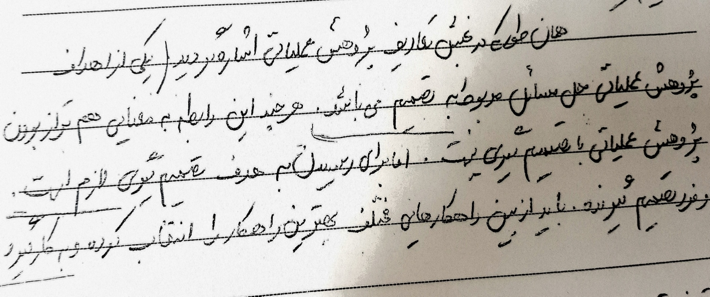
تصمیم گیری:

Slide 4
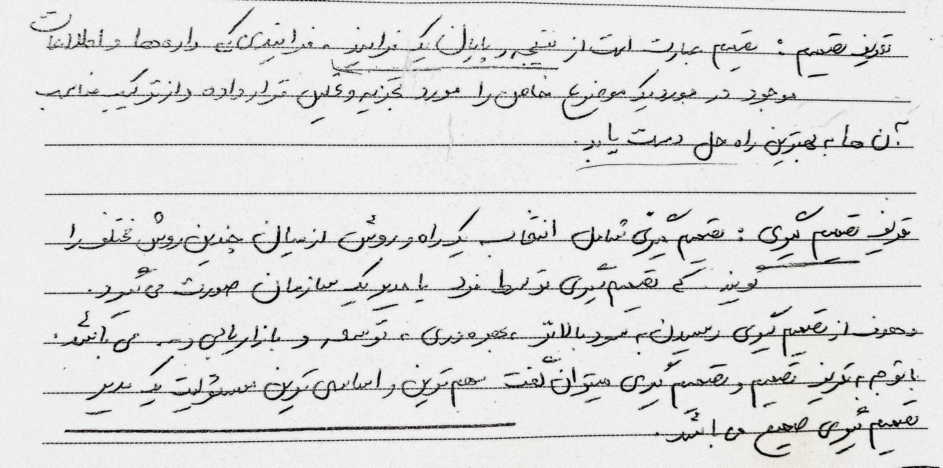
تعریف تصمیم و تصمیم گیری:

Slide 5
فرایند تصمیم گیری
تصمیم گیری شامل شش مرحله می باشد که این مراحل عبارتند از :

Slide 6
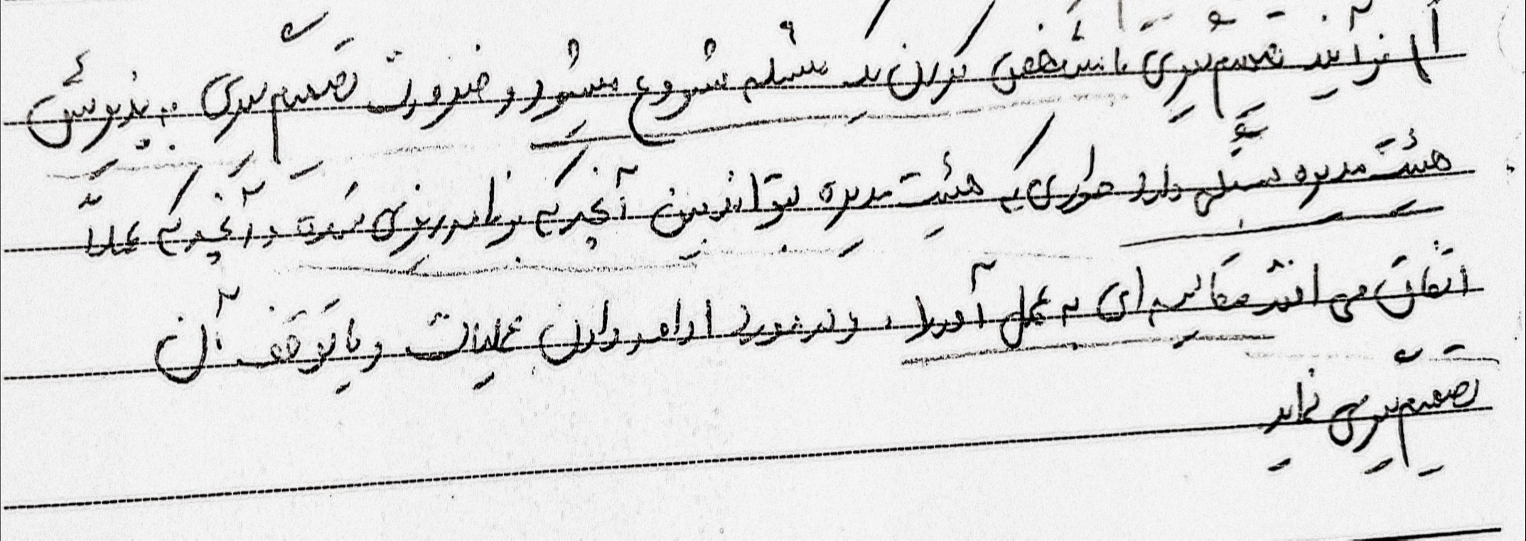

Slide 7
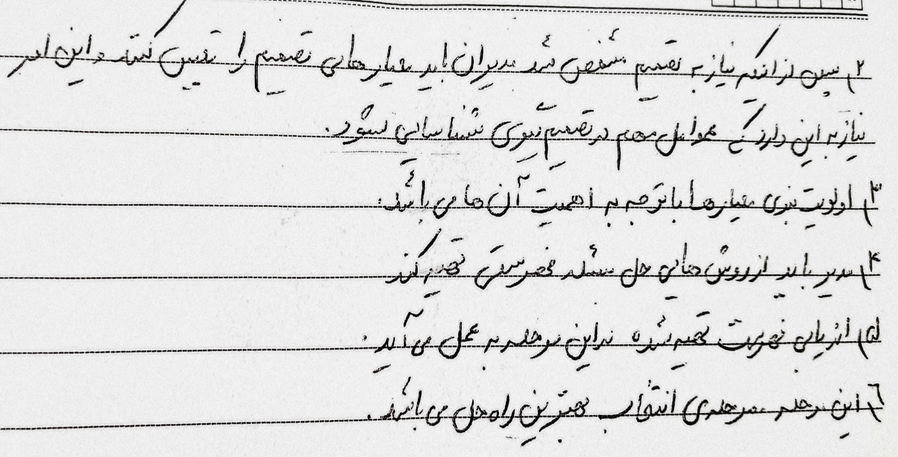

Slide 8
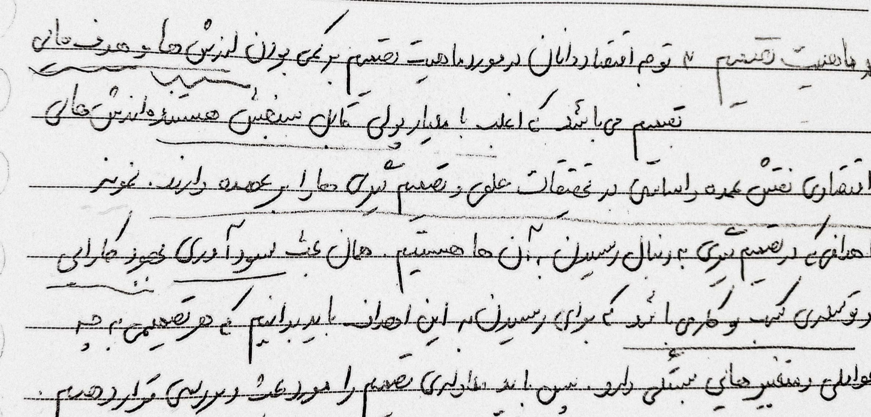
ماهیت و معادله تصمیم :

Slide 9
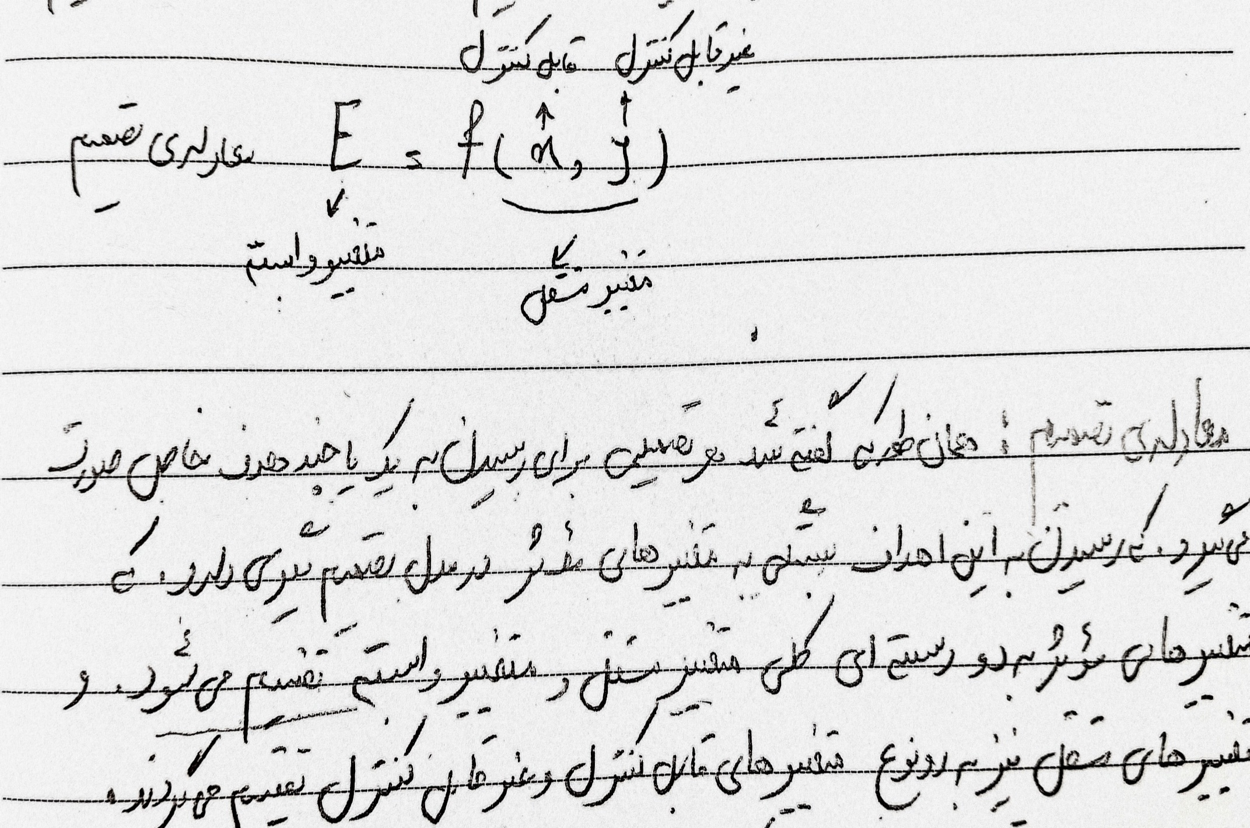

Slide 10
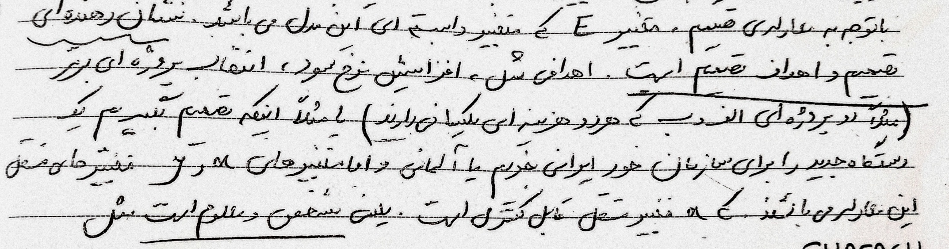

Slide 11
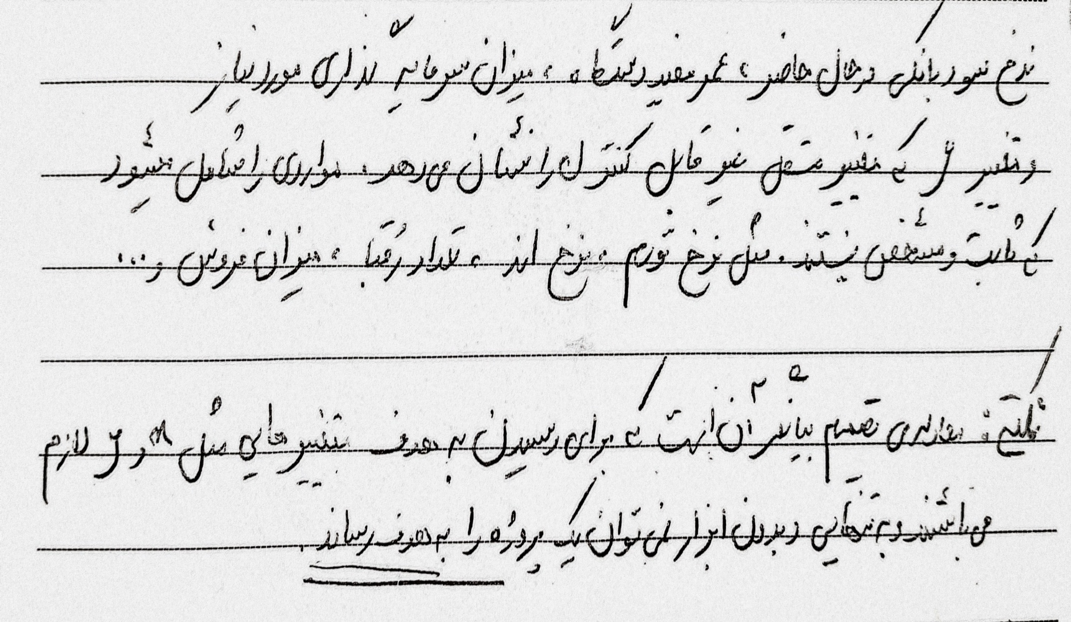

Slide 12
انواع تصمیم گیری

Slide 13
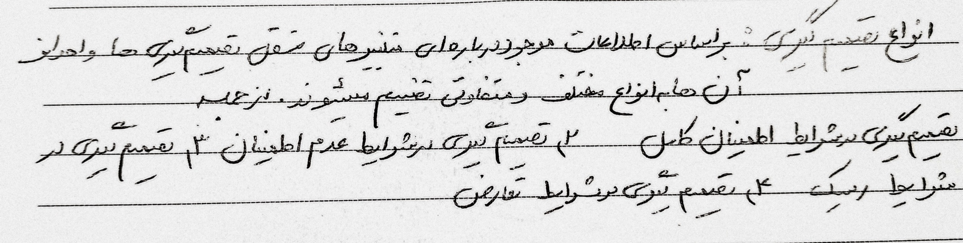

Slide 14
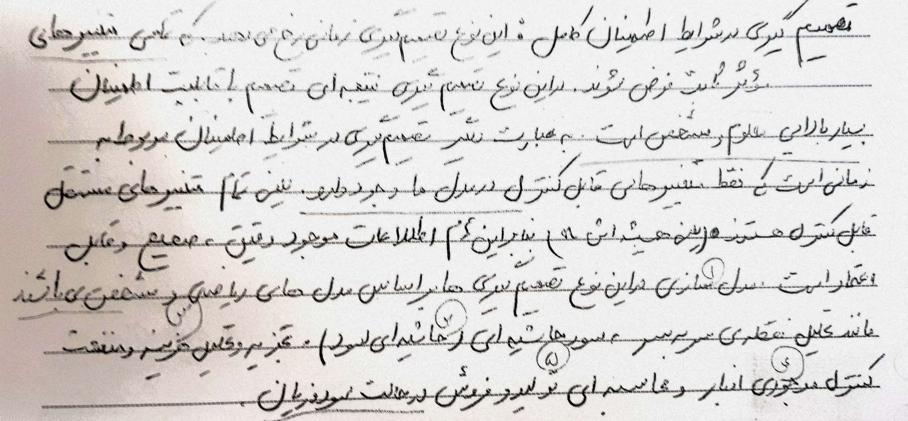
تصمیم گیری در شرایط اطمینان کامل:

Slide 15
مدلهای تصمیم گیری در شرایط اطمینان کامل عبارتند از:

Slide 16
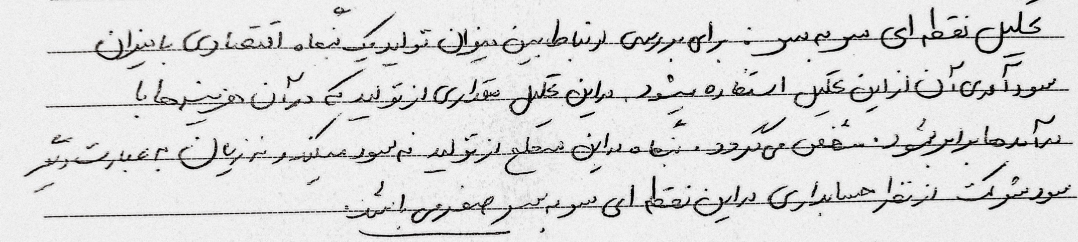
1)تحلیل نقطه سربه سر

Slide 17
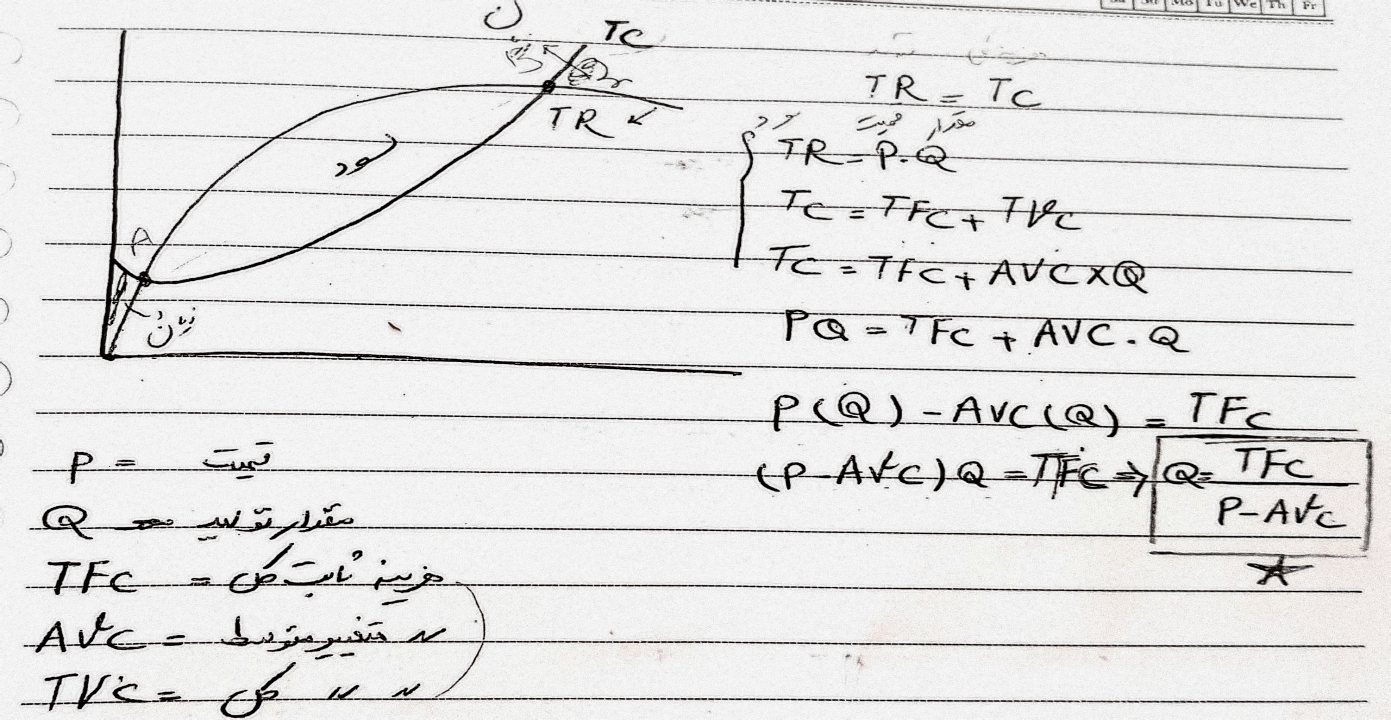
تحلیل نقطه سربه سراز نظر نموداری

Slide 18
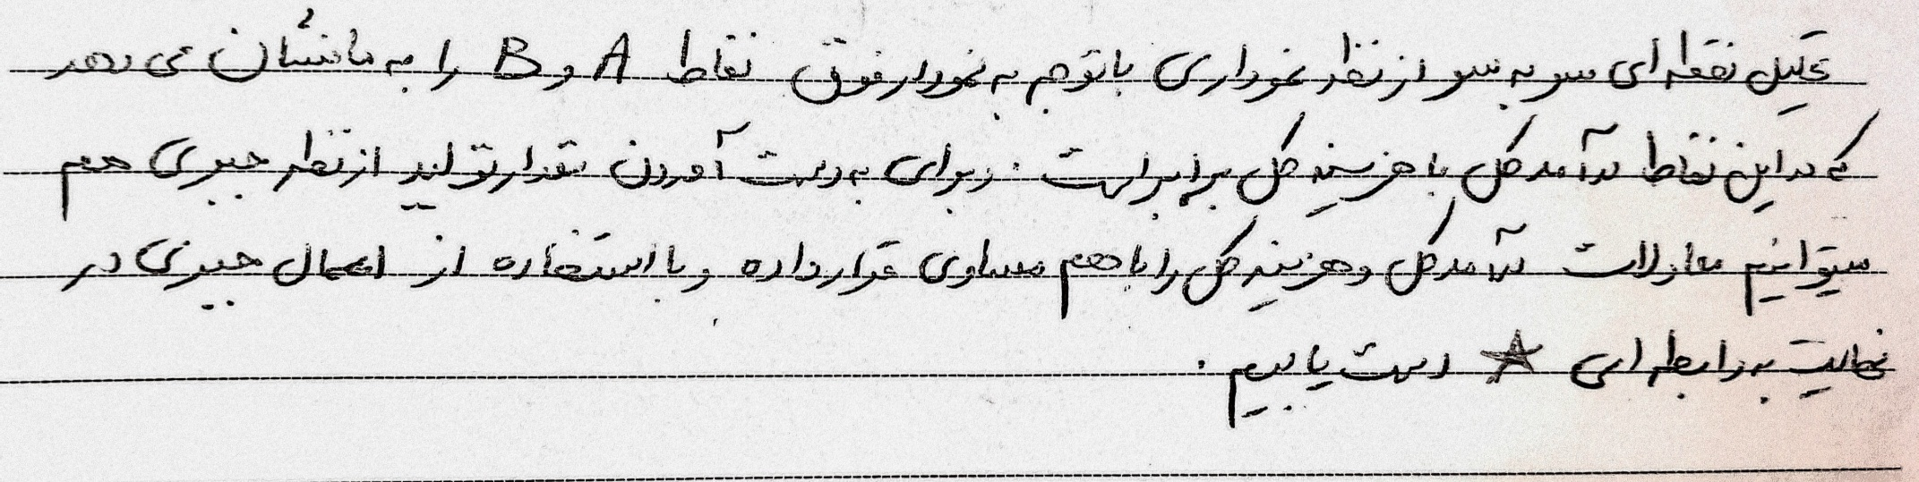
توضیح نمودار

Slide 19
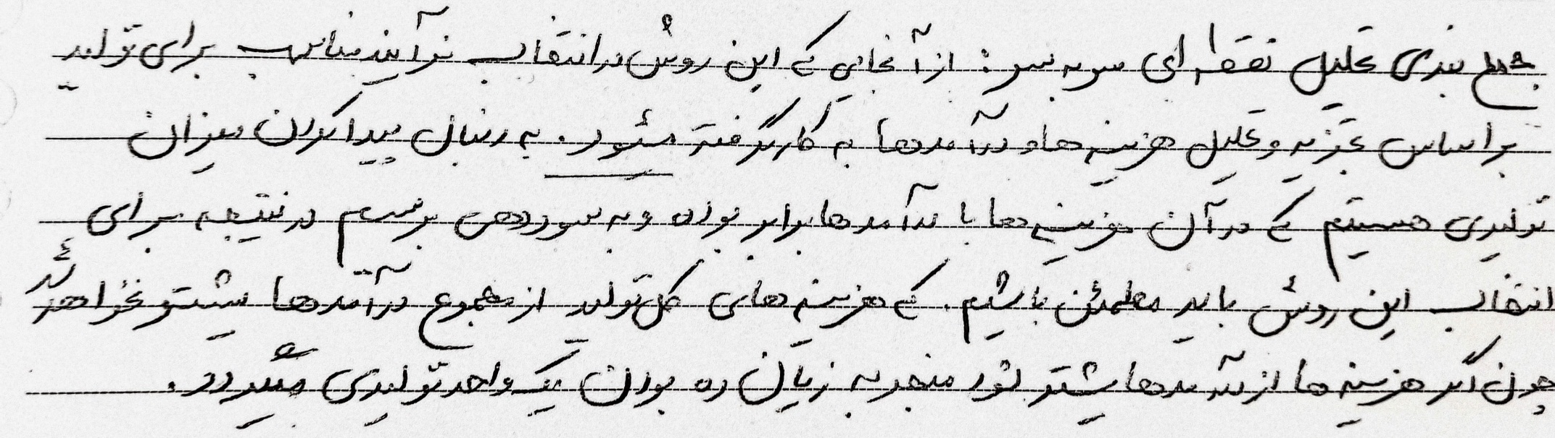
جمع بندی

Slide 20
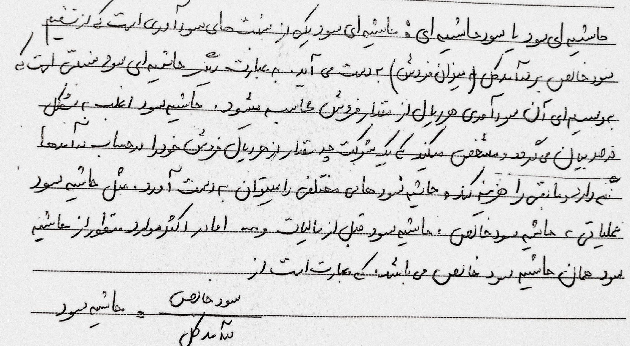
2)سود حاشیه ای یا حاشیه سود

Slide 21
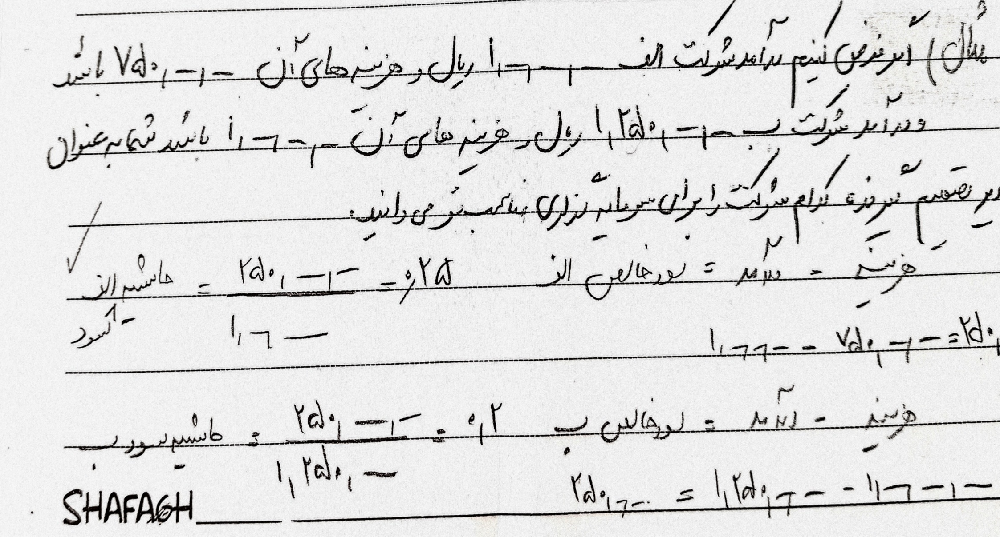
مثال برای محاسبه حاشیه سود:

Slide 22
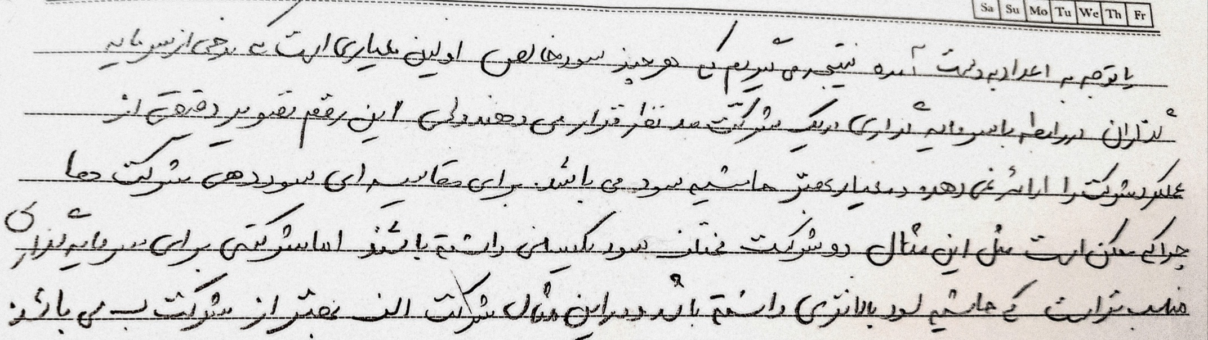
تفسیر اعداد بدست آمده در مثال قبل

Slide 23
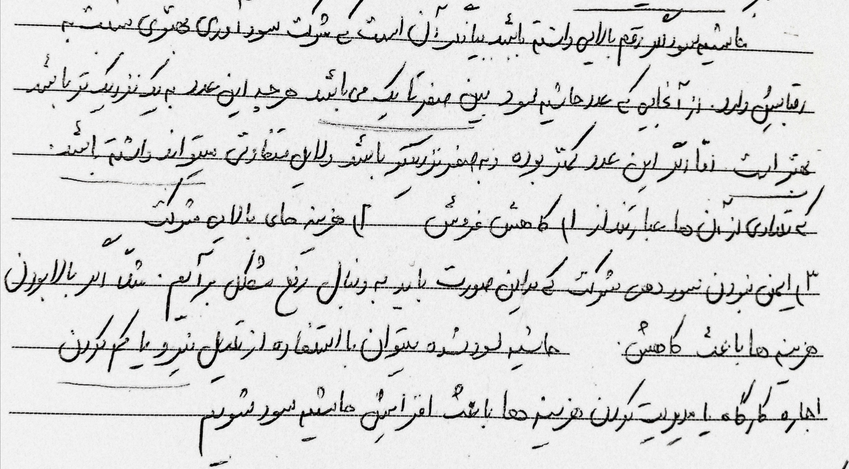
کاربردهای حاشیه سود:

Slide 24
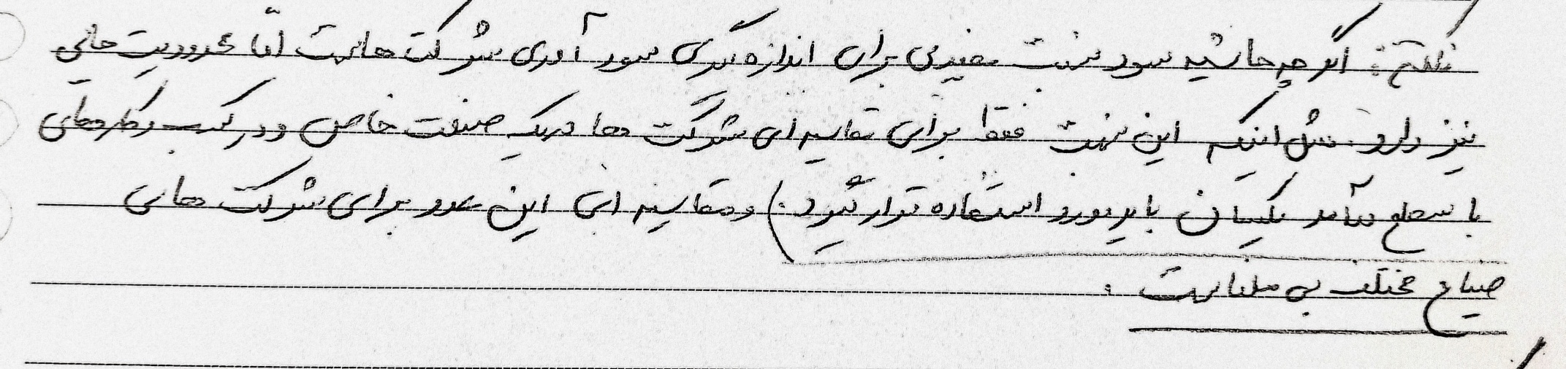
جمع بندی:

Slide 25

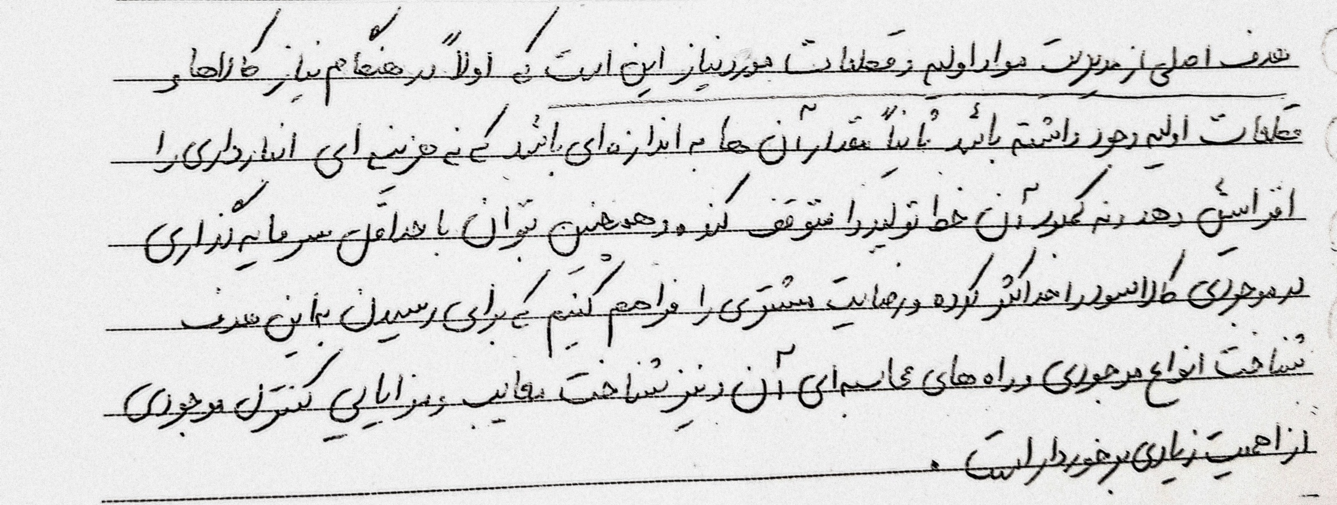
3)کنترل موجودی:

Slide 26
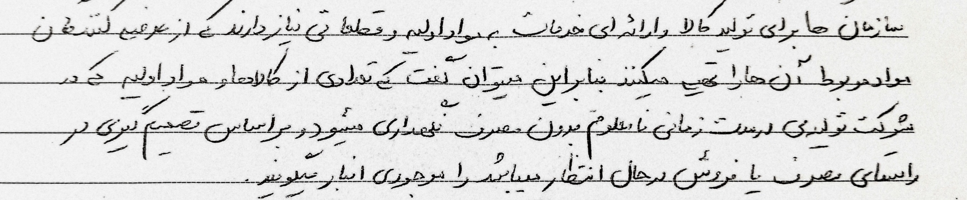
موجودی انبار و انواع آن:

Slide 27
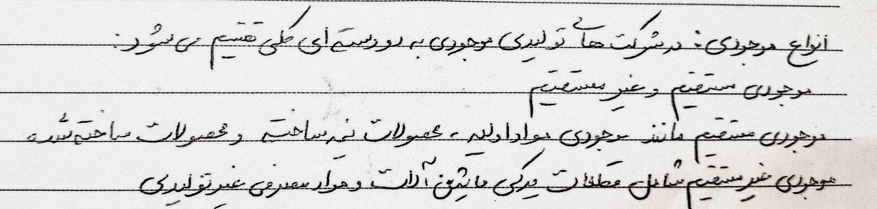

Slide 28
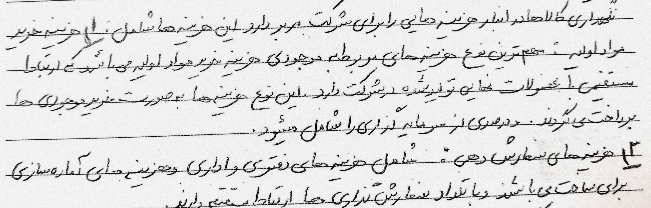
هزینه های ناشی از نگهداری کالا:

Slide 29
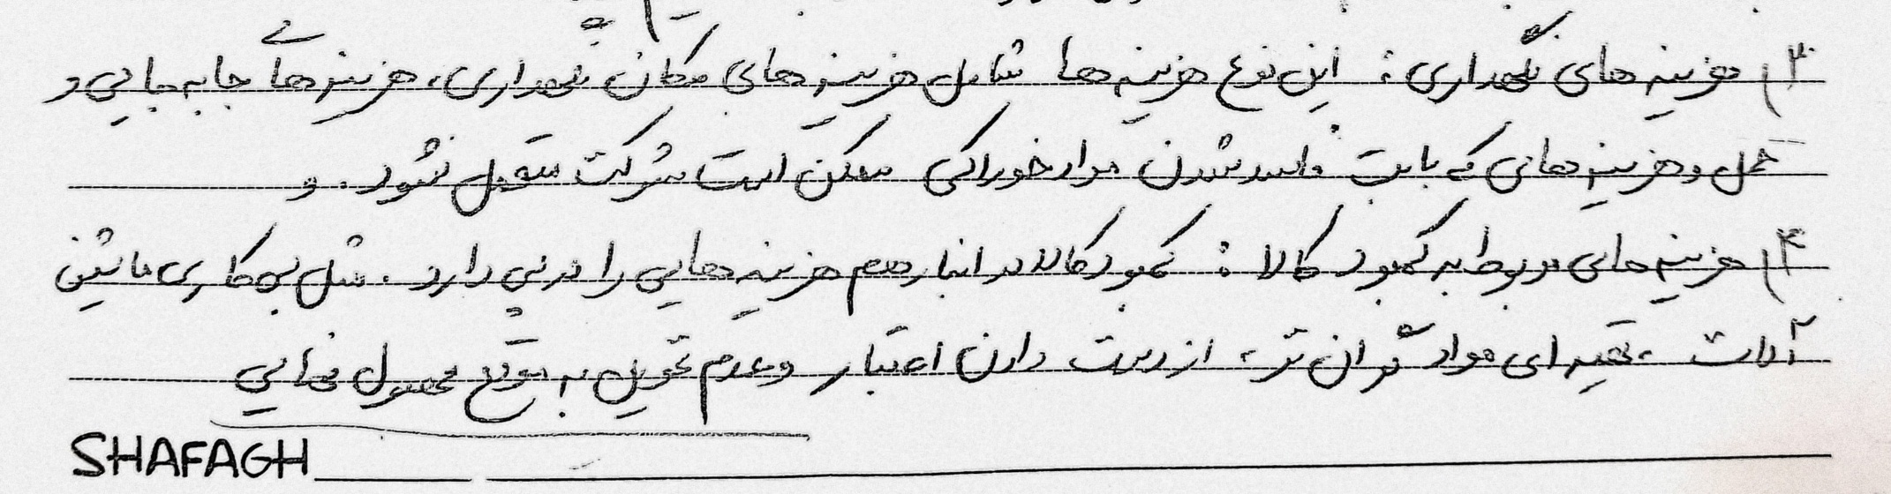

Slide 30

اگر کالاها بیش از حد مورد نیاز نگهداری شوند نیز هزینه هایی در پی دارندکه عبارتند از:

Slide 31
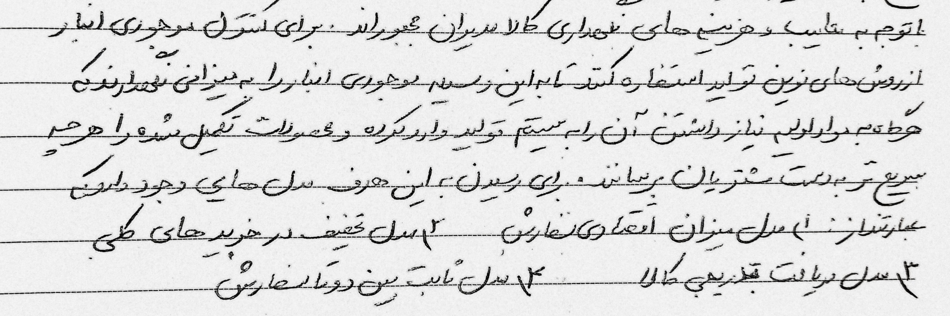
جمع بندی و نتجه گیری:

Slide 32
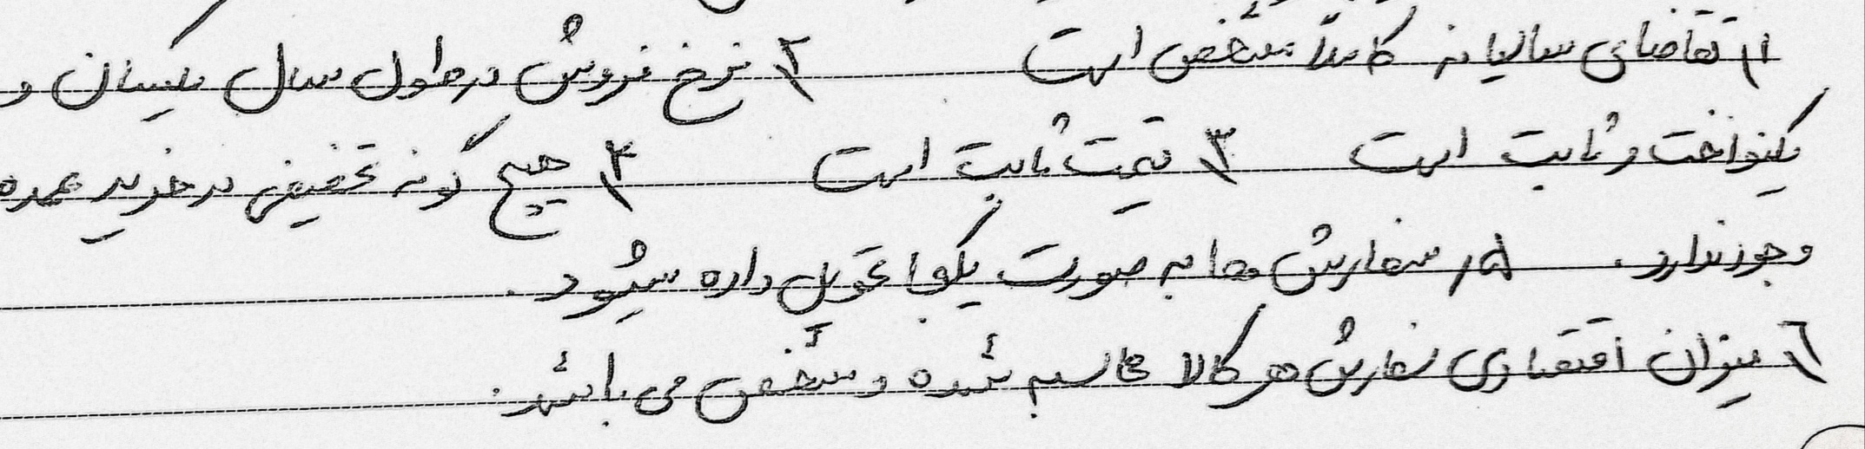
فرضیات مدل تصمیم گیری در شرایط اطمینان کامل عبارتند از:

Slide 33
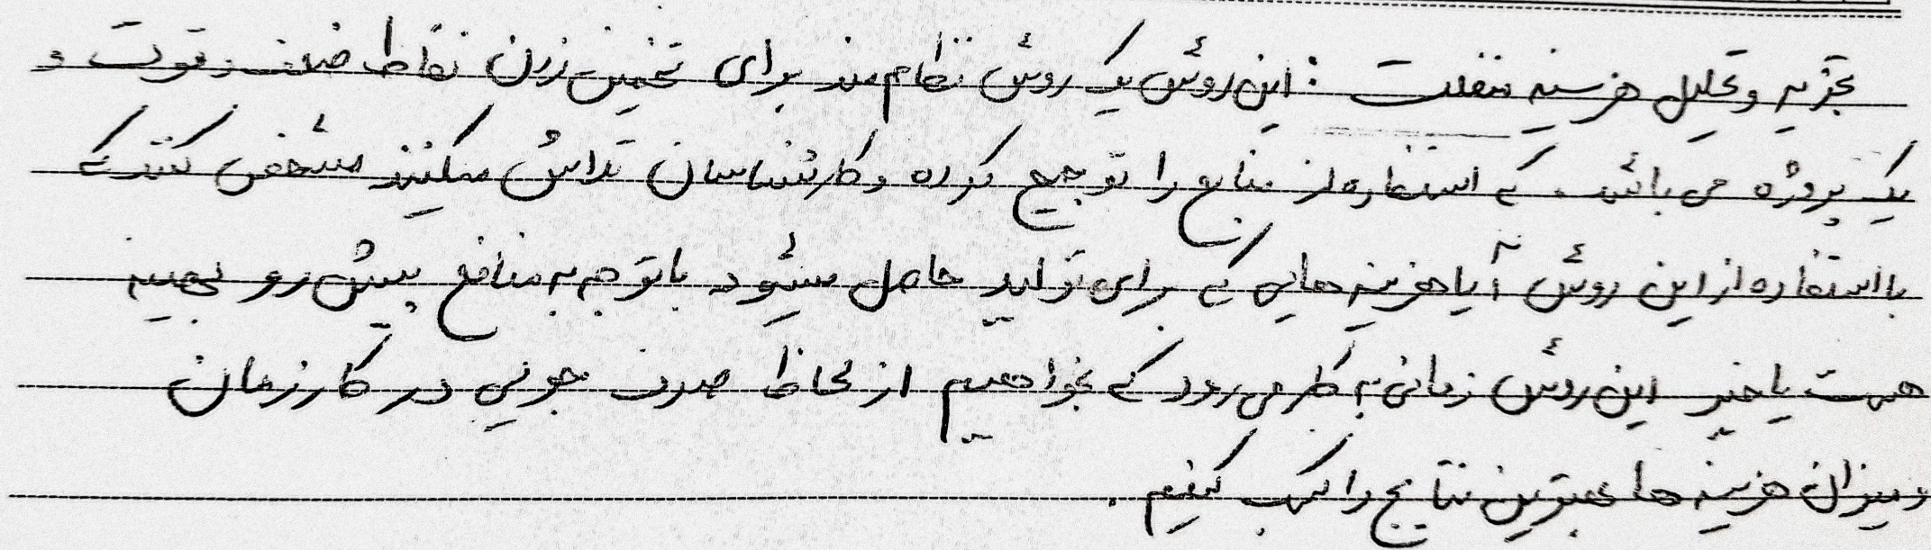
4)تجزیه و تحلیل هزینه –منفعت و اهداف آن:

Slide 34
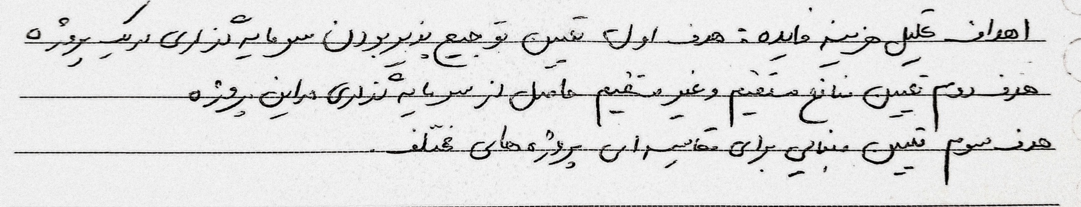

Slide 35
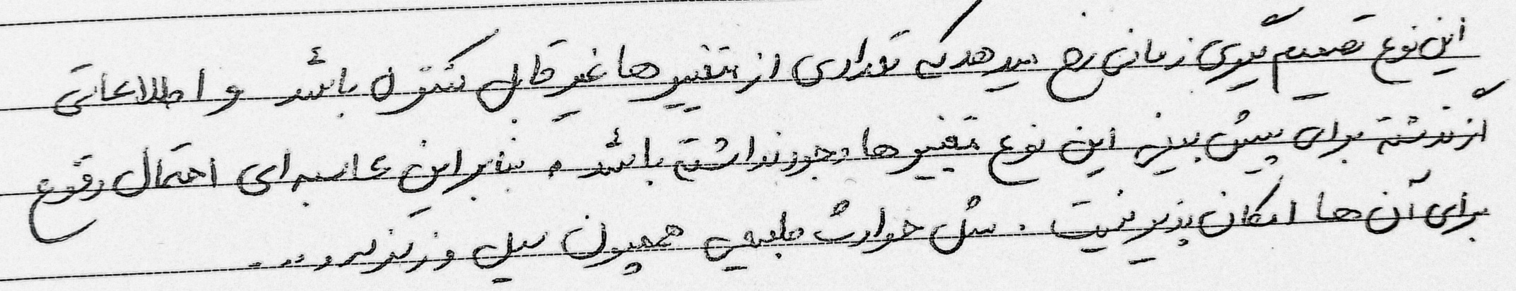
تصمیم گیری در شرایط عدم اطمینان:

Slide 36
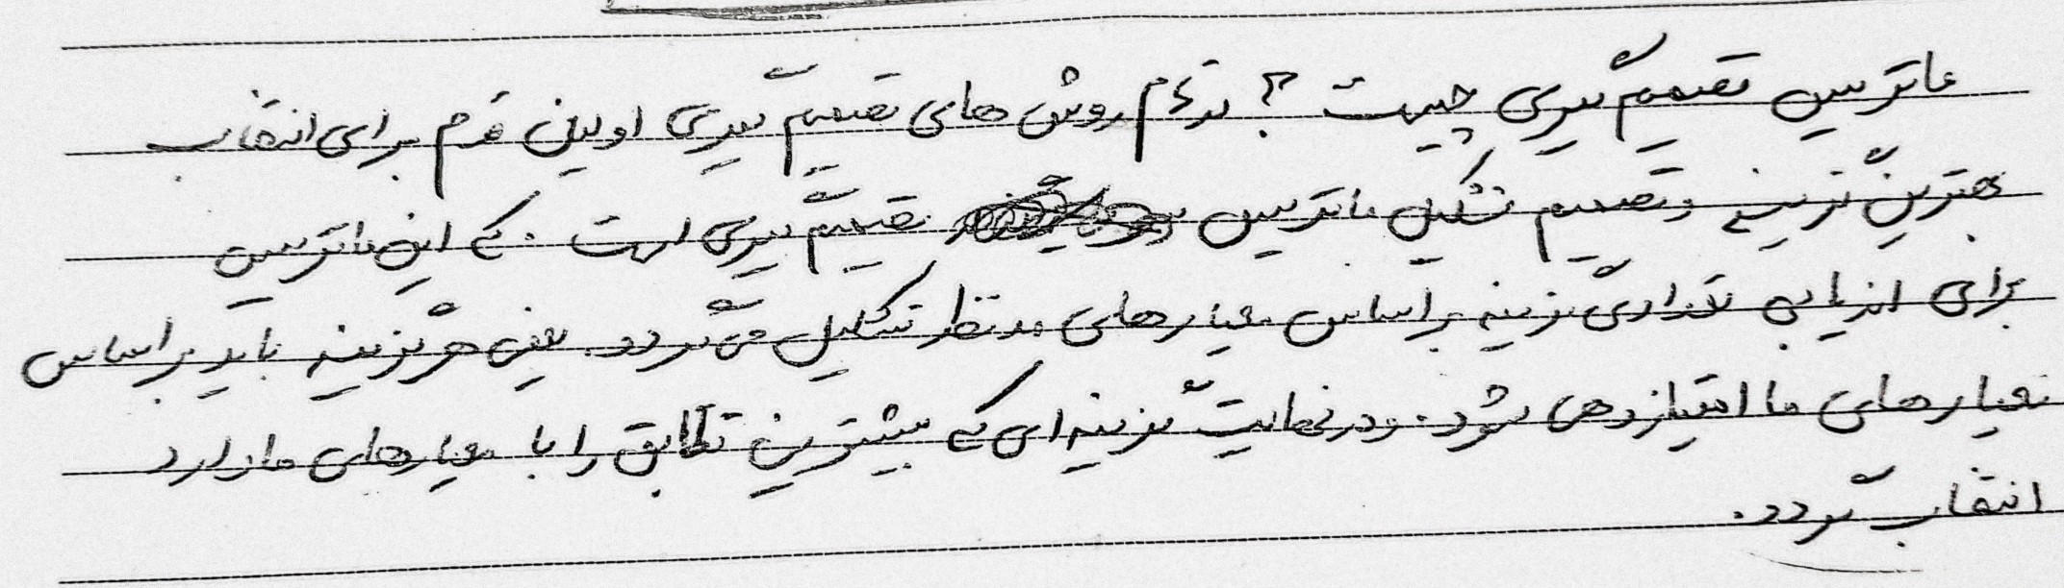
یکی از مدلهای مورد استفاده برای تصمیم گیری در شرایط عدم اطمینان ماتریس تصمیم گیری می باشد.

Slide 37
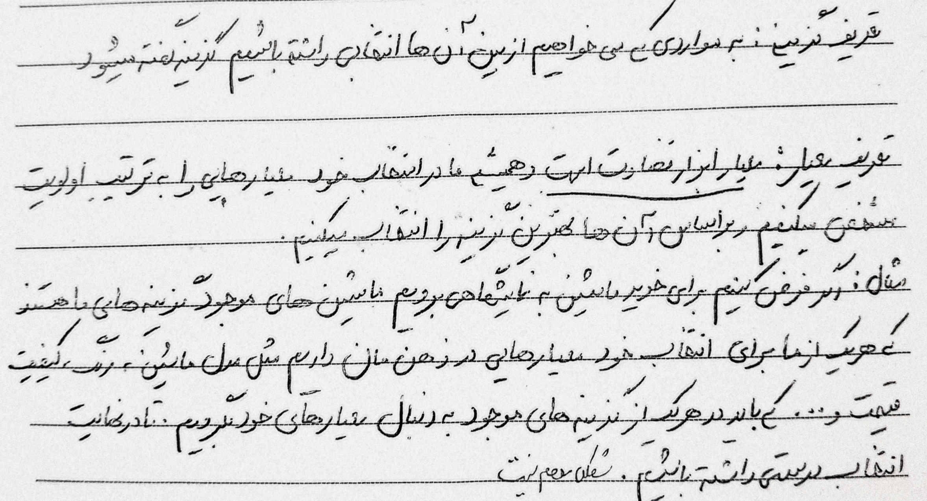
گزینه و معیار عبارتند از:

Slide 38
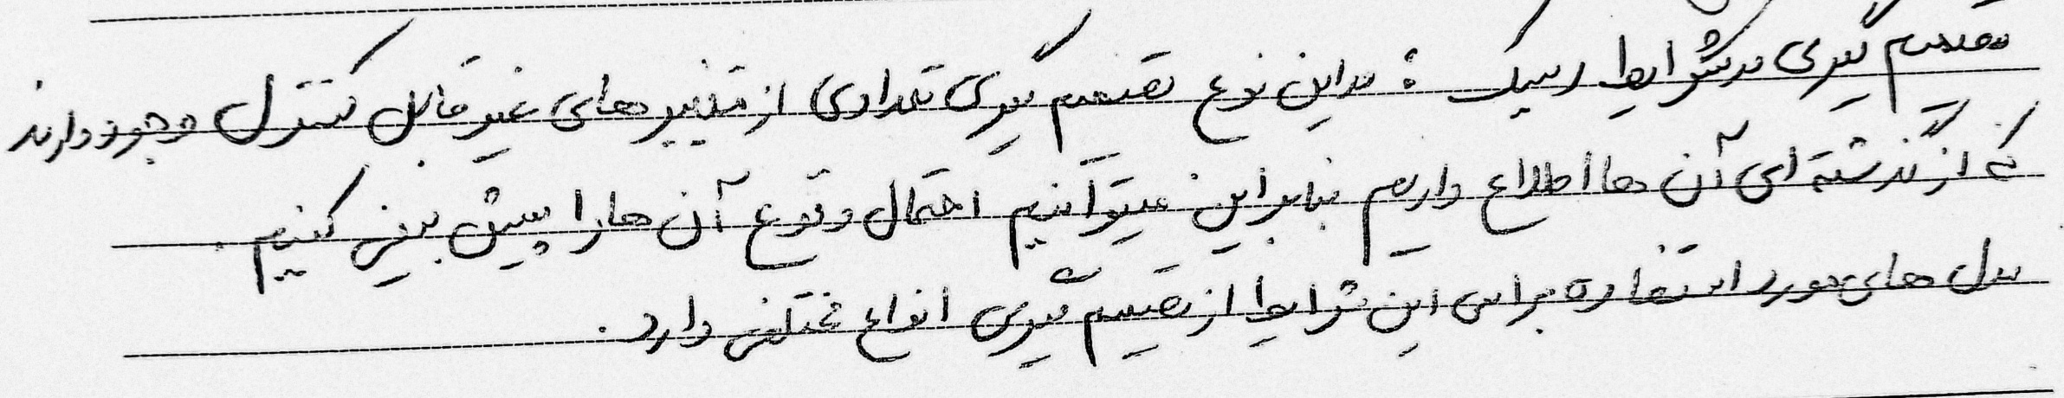
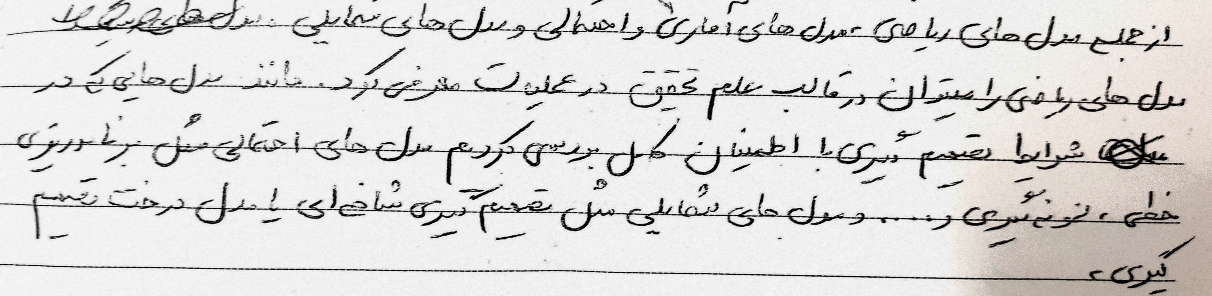
تصمیم گیری در شرایط ریسک:

Slide 39
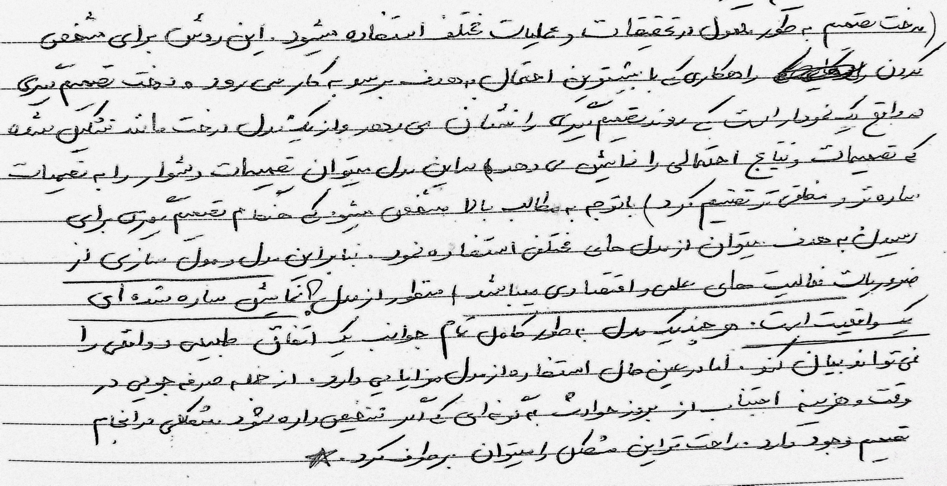
درخت تصمیم گیری:

Slide 40
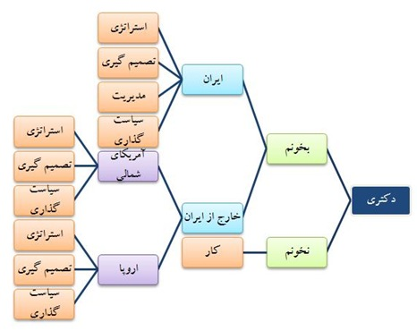
نمونه ای از یک درخت تصمیم گیری برای ادامه تحصیل:

Slide 41
دانشجویان گرامی در صورت داشتن هرسوال یا ابهامی می تونید از طریق پست الکترونیکی به آدرس:
faghanrezaee@gmail.com
و یا تلگرام
@faghanrezaee
با بنده در تماس باشید.

